Slide 1
第一章 命题逻辑
知识点：
1、命题的符号化；
2、合式公式；
3、公式的分类及永真公式；
4、合式公式的范式；
5、命题逻辑的推理理论。

Slide 2
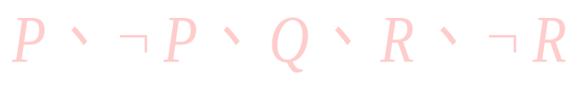
1.4 范 式
文字的含义：
命题变元和命题变元的否定称为文字，并称命题变元为正文字，命题变元的否定为反文字。
例如：
等都是文字。

Slide 3

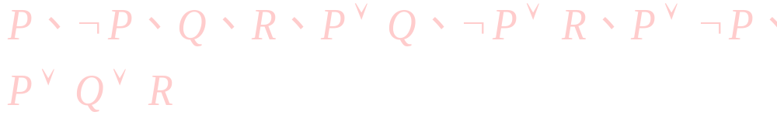
一、合取范式
1、基本和
（1）基本和的定义：
基本和的归纳定义是：
① 文字是基本和；
② 若 A, B 是基本和，则 也是基本和。
例如：
等都是基本和。

Slide 4
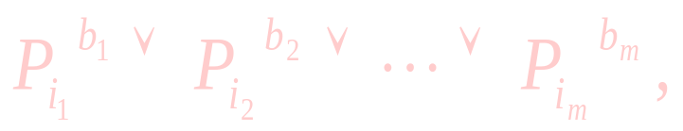
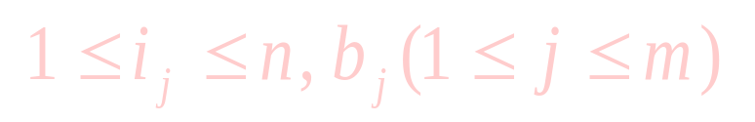

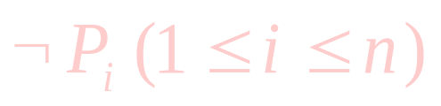
（2）基本和的一般形式：
基本和的一般形式为：
其中， 为 0 或 1。
（3）基本和的性质：
一个基本和是永真式，当且仅当它同时含
定理1.4.1
有某命题变元 及其否定 。

Slide 5

2、合取范式
（1）合取范式的定义： （定义1.4.3）
合取范式的归纳定义如下：
① 基本和是合取范式；
② 若 A 和 B 是合取范式，则 也是合取范式。
例如：
等都是合取范式。
从上面的定义和例子可以看出：合取范式是和之积的形式。

Slide 6

（2）合取范式的恒等定义： （定义1.4.4）
设 B 是合取范式，A 是合式公式。若 ，则称 B 是 A 的合取范式。

Slide 7

（3）合取范式的计算：
① 消去联结词 ；（E14、E15）
② 将否定词 ¬移至命题变元前，并消去双重否定；（E10、E11、E1）
③ 利用分配律、结合律将公式化为合取范式。（E6 ~ E9）

Slide 8
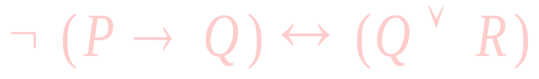

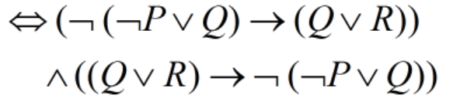

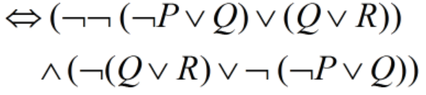
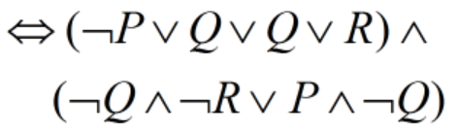
例1.4.1 求
的合取范式。
[解]
蕴含等值式E14
等价等值式E15
蕴含等值式E14
双重否定律E1
德.摩根定律E10
分配律E8

Slide 9



定理 1.（范式存在定理）
任何命题公式都存在与之等值的合取范式(析取范式)。
例
可见：合取范式的表达式不唯一。

Slide 10
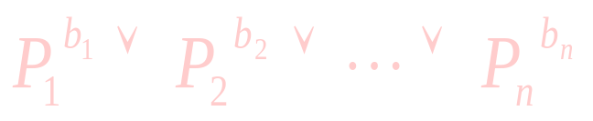
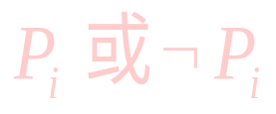
3、主合取范式
（1）极大项的定义： （定义1.4.5）
n 个命题变元P₁，P₂，…，P_{n}的极大项是
（其中 b_{i} 取 0 或 1）。
可见：
① 在极大项中，都会出现 ，且只出现一次。
② n 个命题变元最多可以构成 2^{n} 个不同的极大项。

Slide 11
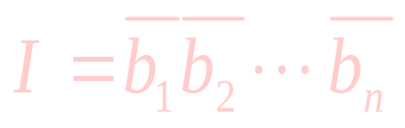
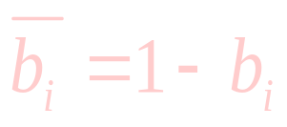
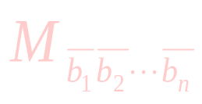
极大项为假的概念：
对于极大项
有且仅有一
个解释使其为假，即
(其中 )
记该极大项为 。

Slide 12
（2）主合取范式的定义： （定义1.4.6）
主合取范式的归纳定义是：
① 极大项是主合取范式；
② 若 A 和 B 是主合取范式，则 也是主合取范式。

Slide 13
（3）主合取范式的恒等定义： （定义1.4.7）
设 B 是主合取范式，A 是合式公式。若 ，则称 B 是 A 的主合取范式。

Slide 14
定理 2. (主范式的存在惟一定理)
任何命题公式都存在与之等值的主合取范式(主析取范式),并且是惟一的。

Slide 15
（4）主合取范式的计算：
求主合取范式可用两种方法，即：逻辑恒等变换的方法和真值表的方法。
逻辑恒等变换方法的求解步骤：
① 先求合取范式；
② 去掉合取范式中永真的基本和；
③ 合并相同的文字和基本和；
④ 对基本和中补入未出现的命题变元，然后展开公式，化简直至得到主合取范式。

Slide 16
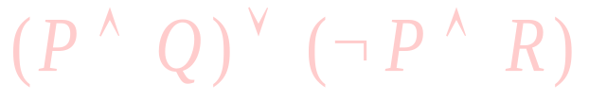


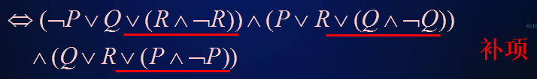
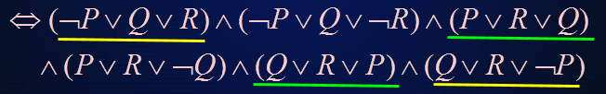

例1.4.2 求
的主合取范式。
原式

Slide 17
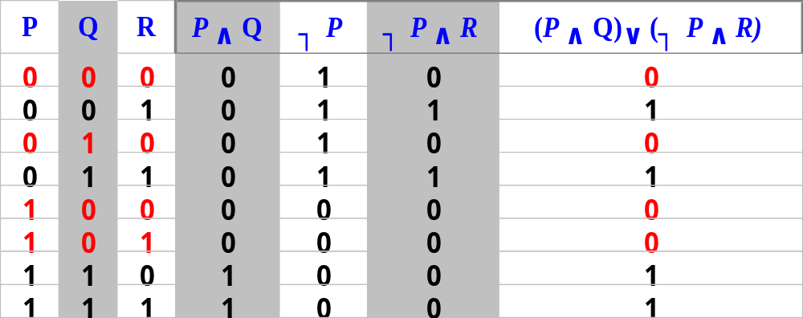
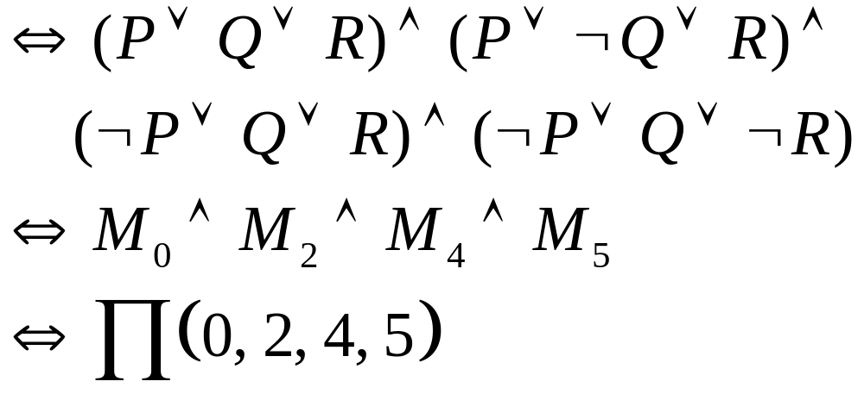
例1.4.3 用真值表的方法求解例1.4.2。
原式

Slide 18

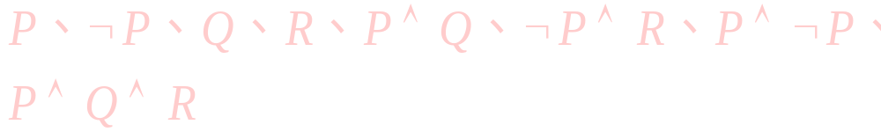
二、析取范式
1、基本积
（1）基本积的定义：
基本积的归纳定义是：
① 文字是基本积；
② 若 A, B 是基本积，则 也是基本积。
例如：
等都是基本积。

Slide 19

（2）基本积的一般形式：
基本积的一般形式为：
其中， 为 0 或 1。
（3）基本积的性质：
一个基本积是永假式，当且仅当它同时含有某一命题变元及其否定。
定理1.4.2

Slide 20

2、析取范式
（1）析取范式的定义： （定义1.4.9）
析取范式的归纳定义如下：
① 基本积是析取范式；
② 若 A 和 B 是析取范式，则 也是析取范式。
例如：
等都是析取范式。
从上面的定义和例子可以看出：析取范式是积之和的形式。

Slide 21
（2）析取范式的恒等定义： （定义1.4.10）
设 B 是析取范式，A 是合式公式。若 ，则称 B 是 A 的析取范式。

Slide 22

（3）析取范式的计算：
① 消去联结词 ；（E14、E15）
② 将否定词 移至命题变元前，并消去双重否定；（E10、E11，E1）
③ 利用分配律、结合律将公式化为析取范式。（E6 ~ E9）

Slide 23


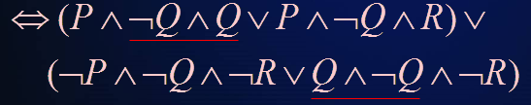

例1.4.5 求
的析取范式。

Slide 24
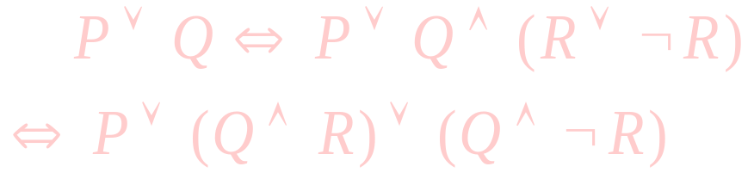
例
可见：析取范式的表达式也不唯一。

Slide 25
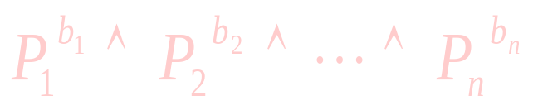
3、主析取范式
（1）极小项的定义： （定义1.4.11）
n 个命题变元P₁，P₂，…，P_{n}的极小项是
（其中 b_{i} 取 0 或 1）。
可见：
① 在极小项中，都会出现 ，且只出现一次。
② n 个命题变元最多可以构成 2^{n} 个不同的极小项。

Slide 26
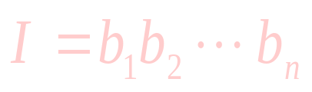
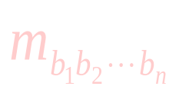
极小项为真的概念：
对于最小项
有且仅有一
个解释使其为真，即
，记该最小项
为

Slide 27
（2）主析取范式的定义：
定义1.4.12
主析取范式的归纳定义是：
① 极小项是主析取范式；
② 若 A 和 B 是主析取范式，则 也是主析取范式。

Slide 28
（3）主析取范式的恒等定义：
定义1.4.13
设 B 是主析取范式，A 是合式公式。若 ，则称 B 是 A 的主析取范式。
求主析取范式也有两种方法：逻辑恒等变换的方法和真值表的方法。

Slide 29
（4）主析取范式的计算：
主析取范式的求解步骤：
① 先求析取范式；
② 去掉析取范式中永假的基本积；
③ 合并相同的文字和基本积；
④ 对基本积中补入未出现的命题变元，然后展开公式，化简直至得到主析取范式。

Slide 30
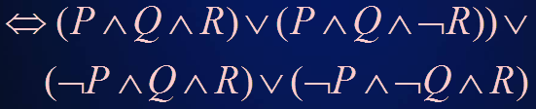
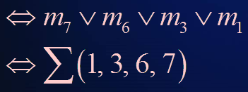
例1.4.6 求
的主析取范式。

Slide 31
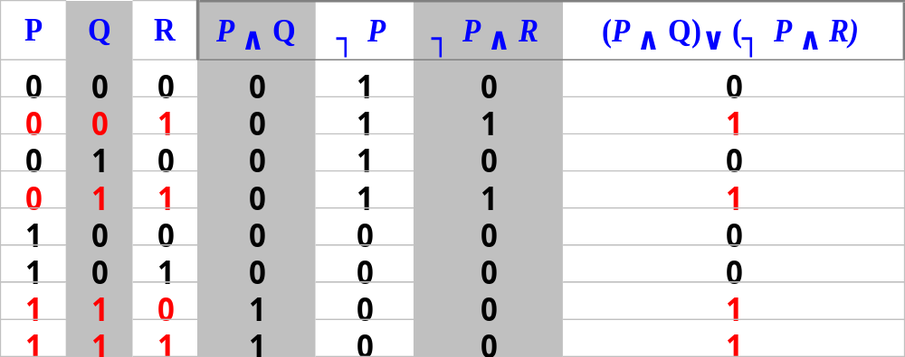
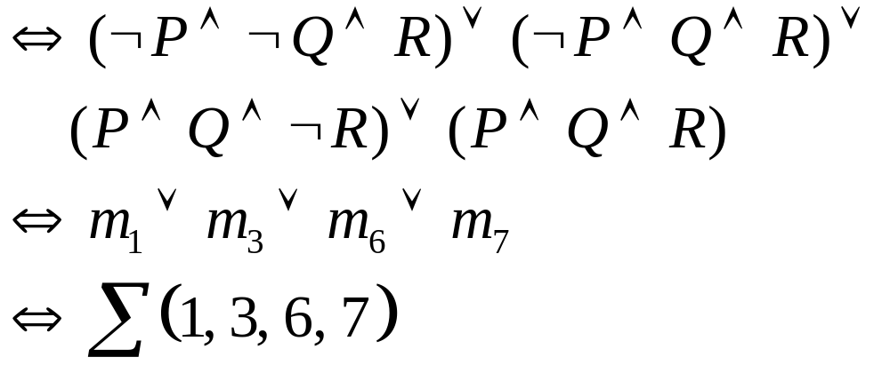
例1.4.7 用真值表的方法求解例1.4.6。
原式

Slide 32
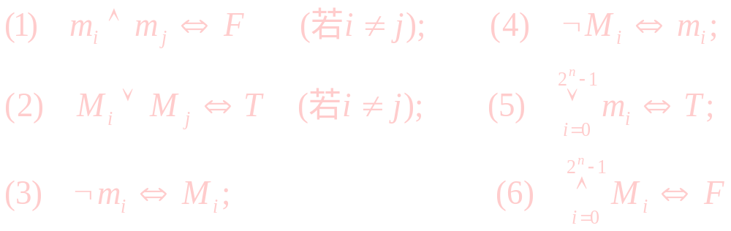
三、主范式之间的关系
1、极大项与极小项之间的关系
含有 n 个命题变元的极大项和极小项之间存在下列关系：

Slide 33
由两个命题变项 P, Q 形成的极小项与极大项
极小项 |  |  | 极大项
公式 | 成真赋值 | 名称 | 公式 | 成假赋值 | 名称
¬P∧¬Q ¬P∧Q P∧¬Q P∧Q | 0 0 0 1 1 0 1 1 | m₀ m₁ m₂ m₃ | P∨Q P∨¬Q ¬P∨Q ¬P∨¬Q | 0 0 0 1 1 0 1 1 | M₀ M₁ M₂ M₃

Slide 34
由三个命题变项 P, Q, R 形成的极小项与极大项.
极小项 |  |  | 极大项
公式 | 成真赋值 | 名称 | 公式 | 成假赋值 | 名称
¬P ∧¬Q ∧¬R ¬P ∧¬Q ∧ R ¬P ∧Q ∧ ¬R ¬P ∧Q ∧ R P ∧¬Q ∧¬R P ∧¬Q ∧ R P ∧Q ∧ ¬R P ∧Q ∧ R | 0 0 0 0 0 1 0 1 0 0 1 1 1 0 0 1 0 1 1 1 0 1 1 1 | m₀ m₁ m₂ m₃ m₄ m₅ m₆ m₇ | P ∨ Q ∨ R P ∨ Q ∨ ¬R P ∨ ¬Q ∨ R P ∨ ¬Q ∨¬R ¬P ∨ Q ∨ R ¬P ∨ Q ∨ ¬R ¬P ∨ ¬Q ∨ R ¬P ∨ ¬Q ∨¬R | 0 0 0 0 0 1 0 1 0 0 1 1 1 0 0 1 0 1 1 1 0 1 1 1 | M₀ M₁ M₂ M₃ M₄ M₅ M₆ M₇

Slide 35
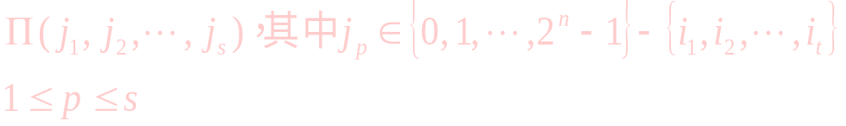
2、主范式之间的关系
若已知公式 A 的主析取范式为
则它的主合取范式为

Slide 36
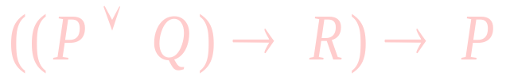



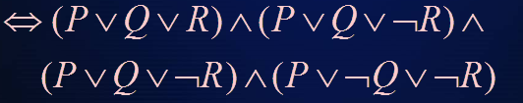
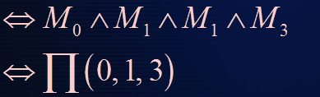
例1.4.8 求
的主范式。

Slide 37
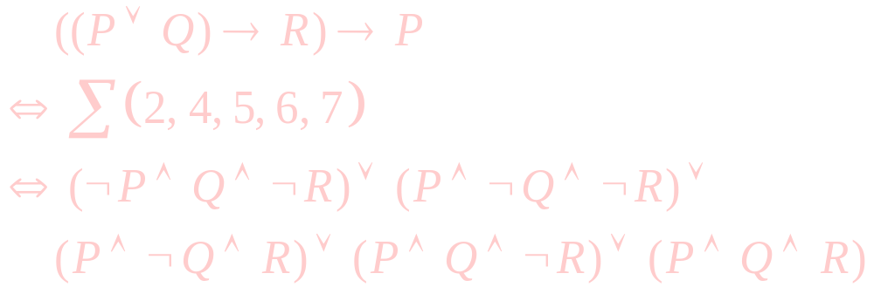
根据主范式之间的关系，可得主析取范式为：

Slide 38
主范式的应用
1.求公式的成真成假赋值
设公式A含n个命题变项, A的主析取范式有s个极小项, 则A
有s个成真赋值, 它们是极小项下标的二进制表示, 其余2^{n}-s
个赋值都是成假赋值
例如 (P→¬Q)→R ⇔ m₁∨m₃∨m₅∨ m₆∨m₇
成真赋值为 001, 011, 101, 110, 111，
成假赋值为 000, 010, 100.
类似地，由主合取范式也立即求出成假赋值和成真赋值.

Slide 39
主范式的应用
2. 判断公式的类型
设A含n个命题变项.
A为永真式 ⇔ A的主析取范式含全部2^{n}个极小项
⇔ A的主合取范式不含任何极大项, 记为1.
A为永假式 ⇔ A的主合析取范式含全部2^{n}个极大项
⇔ A的主析取范式不含任何极小项, 记为0.
A为非重言式的可满足式
⇔ A的主析取范式中至少含一个、但不是全
部极小项
⇔ A的主合取范式中至少含一个、但不是全
部极大项.

Slide 40
主范式的应用
3. 判断两个公式是否等值
计算两个公式的主范式，比较是否一样(不计顺序).
4. 解决实际问题
把问题建模成计算主范式.

Slide 41
练习
练习1. 求下列公式的析取范式与合取范式
(1) (P→¬Q)∨¬R
(2) (P→¬Q)→R
解 (1) (P→¬Q)∨¬R
⇔ (¬P∨¬Q)∨¬R （消去→）
⇔ ¬P∨¬Q∨¬R （结合律）
最后结果既是析取范式(由3个简单合取式组成的析取式)，又是合取范式(由一个简单析取式组成的合取式)

Slide 42
练习
(2) (P→¬Q)→R
⇔ (¬P∨¬Q)→R （消去第一个→）
⇔ ¬(¬P∨¬Q)∨R （消去第二个→）
⇔ (P∧Q)∨R （否定号内移——德摩根律) 析取范式
⇔ (P∨R)∧(Q∨R) （∨对∧分配律） 合取范式

Slide 43
练习
练习2. (1) 求公式 A=(P→¬Q)→R的主析取范式和主合取范式
解 (P→¬Q)→R
⇔ (P∧Q)∨R （析取范式） ①
P∧Q⇔ (P∧Q)∧(¬R∨R)
⇔ (P∧Q∧¬R)∨(P∧Q∧R)
⇔ m₆∨m₇ ②
R ⇔ (¬P∨P)∧(¬Q∨Q)∧R
⇔ (¬P∧¬Q∧R)∨(¬P∧Q∧R)∨(P∧¬Q∧R)∨(P∧Q∧R)
⇔ m₁∨m₃∨m₅∨m₇ ③
②, ③代入①并排序，得
(P→¬Q)→R ⇔ m₁∨m₃∨m₅∨ m₆∨m₇ （主析取范式）

Slide 44
练习
(P→¬Q)→R
⇔ (P∨R)∧(Q∨R) （合取范式） ④
P∨R⇔ P∨(Q∧¬Q)∨R
⇔ (P∨Q∨R)∧(P∨¬Q∨R)
⇔ M₀∧M₂ ⑤
Q∨R⇔ (P∧¬P)∨Q∨R
⇔ (P∨Q∨R)∧(¬P∨Q∨R)
⇔ M₀∧M₄ ⑥
⑤, ⑥代入④ 并排序，得
(P→¬Q)→R ⇔ M₀∧M₂∧M₄ （主合取范式）

Slide 45
练习
练习3. 用主析取范式判以下每一组公式是否等值
⑴ P→(Q→R) 与 (P∧Q)→R
⑵ P→(Q→R) 与 (P→Q)→R
解 P→(Q→R) = m₀∨m₁∨m₂∨m₃∨ m₄∨m₅∨ m₇
(P∧Q)→R = m₀∨m₁∨m₂∨m₃∨ m₄∨m₅∨ m₇
(P→Q)→R = m₁∨m₃∨ m₄∨m₅∨ m₇
显见，⑴中的两公式等值，而⑵的不等值.

Slide 46
练习
练习4. 某单位要从A,B,C三人中选派若干人出国考察, 需满足下述条件:
(1) 若A去, 则C必须去;
(2) 若B去, 则C不能去;
(3) A和B必须去一人且只能去一人.
问有几种可能的选派方案?
解 记 P:派A去, Q:派B去, R:派C去
(1) P→R, (2) Q→¬R, (3) (P∧¬Q)∨(¬P∧Q)
求下式的成真赋值
A=(P→R)∧(Q→¬R)∧((P∧¬Q)∨(¬P∧Q))

Slide 47
练习
求A的主析取范式
A=(P→R)∧(Q→¬R)∧((P∧¬Q)∨(¬P∧Q))
⇔ (¬P∨R)∧(¬Q∨¬R)∧((P∧¬Q)∨(¬P∧Q))
⇔ ((¬P∧¬Q)∨(¬P∧¬R)∨(R∧¬Q)∨(R∧¬R))
∧((P∧¬Q)∨(¬P∧Q))
⇔ ((¬P∧¬Q)∧(P∧¬Q))∨((¬P∧¬R)∧(P∧¬Q))
∨((R∧¬Q)∧(P∧¬Q))∨((¬P∧¬Q)∧(¬P∧Q))
∨((¬P∧¬R)∧(¬P∧Q))∨((R∧¬Q)∧(¬P∧Q))
⇔ (P∧¬Q∧R)∨(¬P∧Q∧¬R)
成真赋值:101,010
结论: 方案1 派A与C去, 方案2 派B去

